Slide 1



Slide 2
Estructuras de control

Slide 3
Funciones
Como todo lenguaje de programación, java se maneja dentro del ámbito de definición de funciones(if, switch, for, etc).
Una Función es un bloque de código que realiza una acción y que el programador puede definir todos sus parámetros.

Slide 4
Funciones básicas
A continuación enumeraremos las funciones más básicas de este lenguaje:
foo: Es un método definido en la clase principal (Main).
static: Método estático que pertenece a la clase principal, pero no es una instancia específica. Esto nos permite llamar al método desde una clase distinta sin problemas.
void: Método que no devuelve valor alguno.

Slide 5
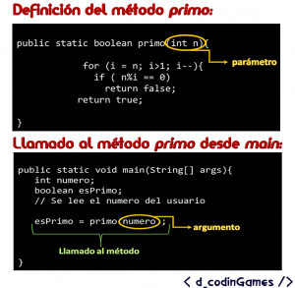
Argumentos o Parámetros
Los argumentos o parámetros sirven para intercambiar información con el método deseado.

Slide 6
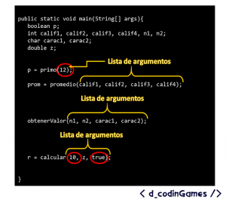

Slide 7
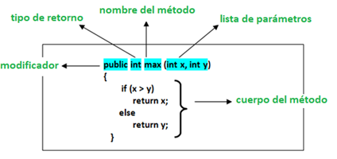

Slide 8
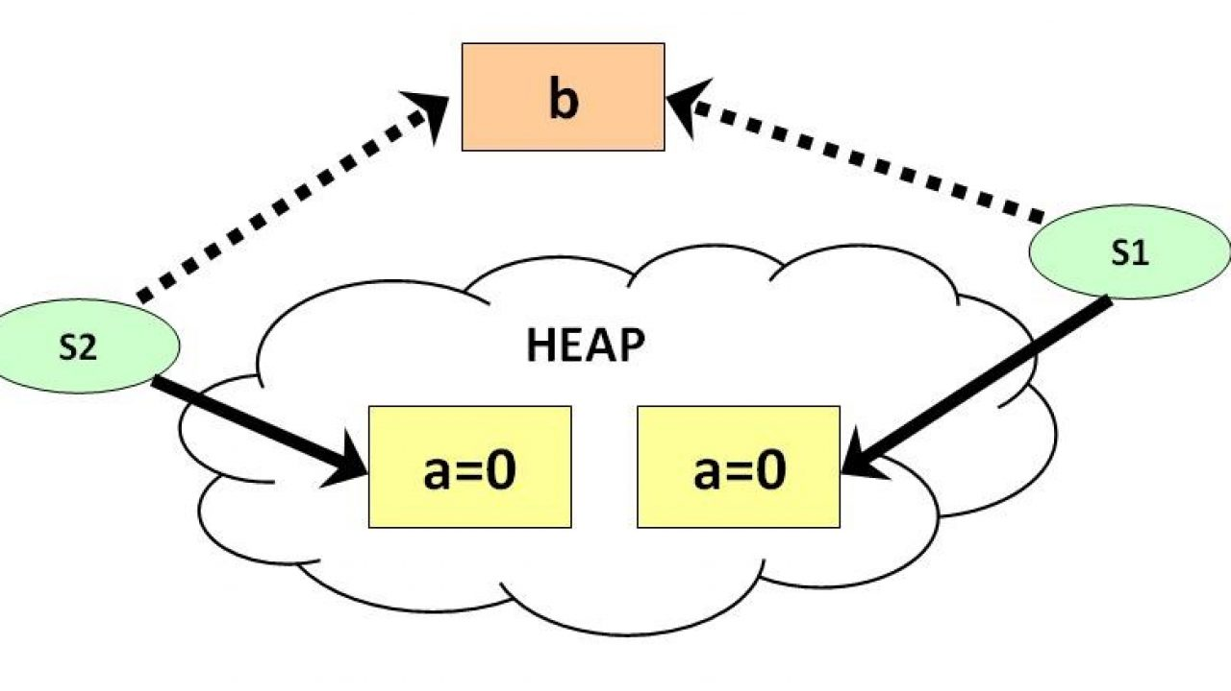
Métodos Estáticos
La diferencia radica en que estos métodos solo son corridos en un objeto y no en toda la clase como pasaba anteriormente.

Slide 9
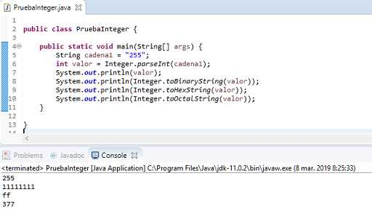

Slide 10
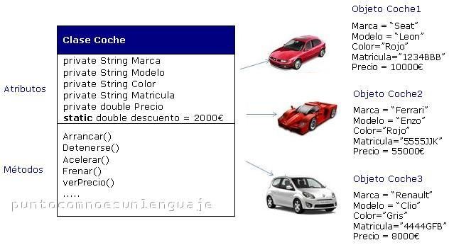

Slide 11
SWITCH CASE
La instrucción switch es una instrucción de múltiples vías. Proporciona una forma sencilla de enviar la ejecución a diferentes partes del código en función del valor de la expresión. Básicamente, la expresión puede ser tipos de datos primitivos byte, short, char e int. A partir de JDK7, también funciona con tipos enumerados (Enum en java), la clase String y las clases Wrapper .

Slide 12
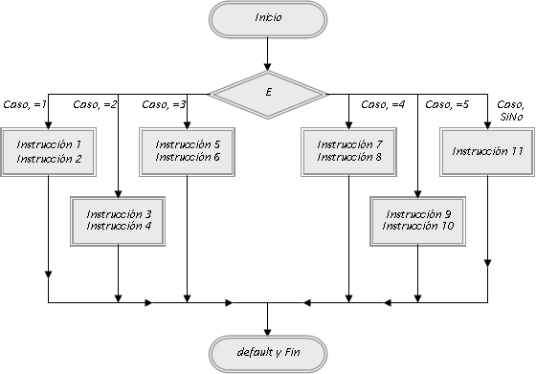
Ejemplos

Slide 13
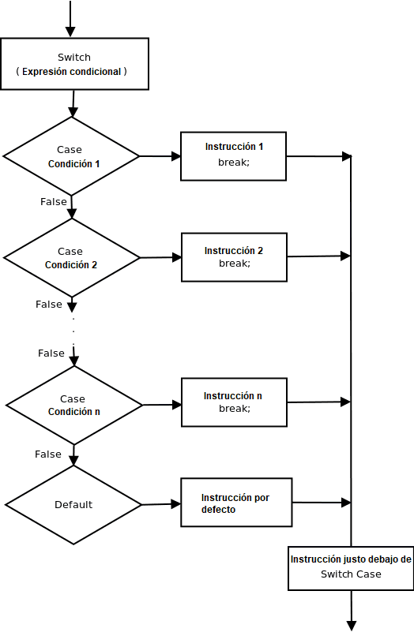

Slide 14

Arrays
Es un listado de elementos. Cosas de la vida real.
Se definen con la palabra reservada: Array();

Slide 15
Arrays
Se puede establecer parámetros por defecto.
var colores = new Array("rojo", "azul", "verde");

Slide 16
Arrays
Se puede crear vacío.
var nombres = [];

Slide 17
¿Cómo podemos acceder a los elementos?
Por la posición: colores[1];
Pero.. ¿Y si queremos ver todos los elementos?

Slide 18
Recorriendo todos los elementos.
forEach
frutas.forEach(function(elemento, indice, array)
{
console.log(elemento, indice);
})

Slide 19

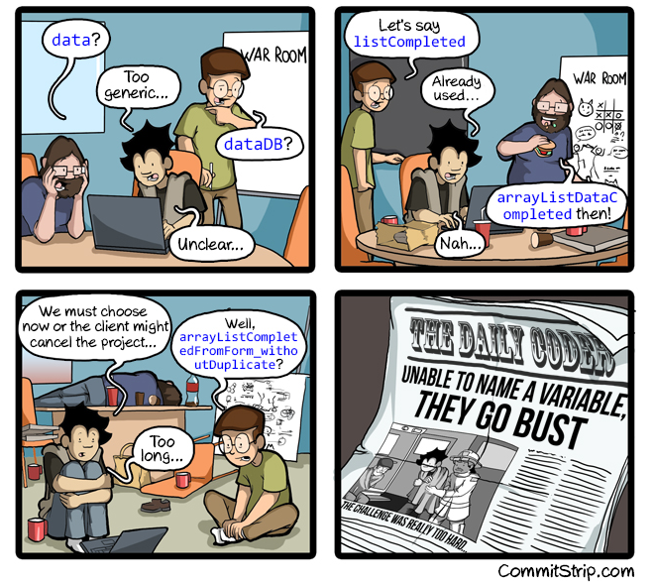
Buenas Prácticas

Slide 20
Buenas Prácticas
Es importante usar nombres descriptivos.
Evita nombres poco claros o inconsistentes como tmp, a, b2, variable2, etc...

Slide 21

Funciones sobre Arrays

Slide 22
Añadir un elemento al final de un Array
push
let nuevaLongitud = frutas.push('Naranja')

Slide 23
Eliminar el último elemento de un Array
pop
let ultimo = frutas.pop()

Slide 24
Añadir un elemento al principio de un Array
unshift
let nuevaLongitud = frutas.unshift('Fresa')

Slide 25
Eliminar el primer elemento de un Array
shift
let primero = frutas.shift()

Slide 26
Encontrar el índice de un elemento del Array
indexOf
let pos = frutas.indexOf('Banana')

Slide 27
Eliminar un único elemento mediante su posición
splice
let elementoEliminado = frutas.splice(pos, 1)

Slide 28
Copiar un Array
slice
let copiaArray = vegetales.slice();

Slide 29
Método length
length
colores.length;

Slide 30

PRACTICA – mostrar números mayores a 10
Del siguiente array de números:
let numeros = [15, 2, 35, 4, 5, 16, 7, 8, 10];
Realizar un programa que imprima por consola únicamente los números mayores a 10
*) Se imaginan que sentencia usar para recorrer los elementos? (no existe sólo una)

Slide 31
PRÁCTICA – Array de autos
En una agencia multimarca de autos tenemos un array con los autos a la venta estacionados en la playa:
let autos = ["VW Up", "Renault Sandero", "VW Gol", "Fiat Uno"];
Nos avisan que se vendió el Fiat Uno ubicado en al ultimo lugar del estacionamiento. Entonces tenés que eliminar el último elemento.
Luego, entra un nuevo vehículo (un “Ford Fiesta”), por lo que hay que agregarlo en el final de la lista de autos.
SIGUE ->

Slide 32
PRÁCTICA – Array de autos
Por último, se encontró un error en la lista, equivocados se había dado de alta un VW UP cuando en realidad se trataba de un VW Fox. Entonces hay que modificar la posición número 0 de nuestra “playa de estacionamiento” por el modelo correcto de auto.
Escribí el código necesario para cumplir con todos los requerimientos pedidos.

Slide 33
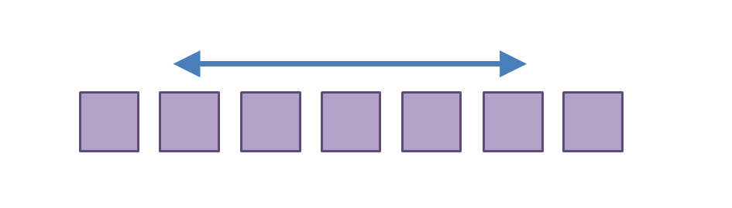
Hasta acá podemos pensar un array así…
Pero.. ¿Que pasa si en cada posición en lugar de letras o números, guardamos otro array?

Slide 34
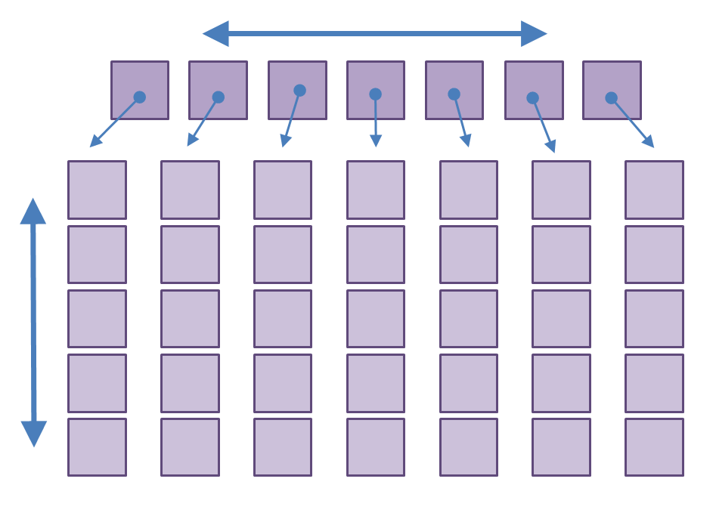

Array de arrays

Slide 35
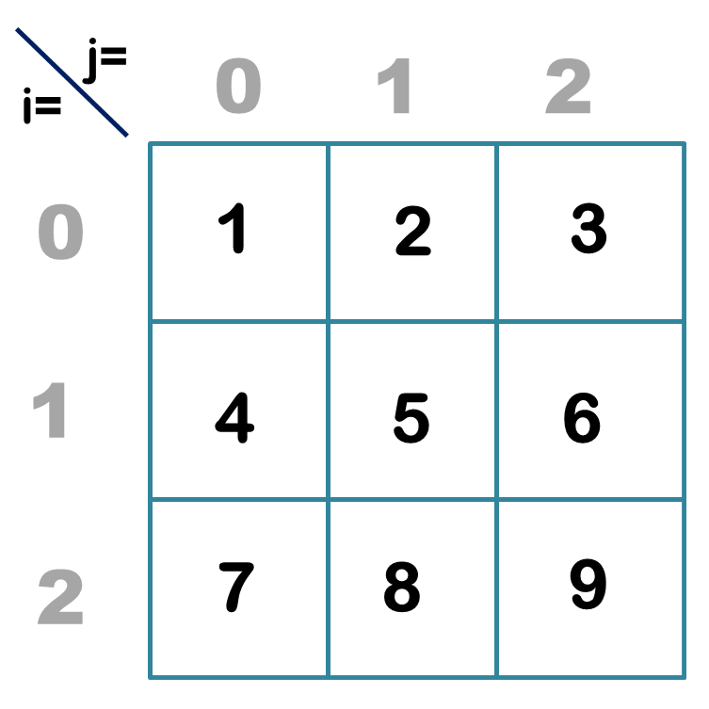
var grillaNumeros = [
[1, 2, 3],
[4, 5, 6],
[7, 8, 9]
]
for (i = 0; i < grillaNumeros.length; i++) {
for (j = 0; j < grillaNumeros[i].length; j++) {
var actual = grillaNumeros[i] [j];
console.log(actual);
}
}

